Slide 1
Smart Beta
: 주식시장을 이기는 똑똑한 투자전략
19년도 01 분반 / 산학 캡스톤 디자인 1
3조 Quant
발표자 : 박유영
발표날짜 : 19. 04. 03
담당교수님 : 정현숙교수님
1
Notes:
투자론에서 Beta는 코스피 즉, 주식시장을 의미하는 용어입니다.
따라서 스마트베타란 주식시장을 이기는 똑똑한 투자전략이라고 할 수 있습니다.

Slide 2
3조
산학 캡스톤 디자인 1
1. Quant 소개
2. Smart beta 프로젝트 소개
2.1 개발동기
2.2 개발내용
2.3 기대방안
2.4 개발환경
2.5 흐름도 및 구성도
3. Smart beta 계획일정
4. Smart beta 진행상황
5. Smart beta 다음주 계획
6. Smart beta 참고문헌
2

Slide 3




3조
산학 캡스톤 디자인 1
1. Quant 소개
이수진
010. 8742. 6071
esj0380@naver.com
github : SUJIN4218
데이터가공&시각화
홍성주
010. 8857. 6301
tjdwn0817@naver.com
github-season0304
데이터분석&주식 및
경제학 스터디
박유영
010. 9616. 4766
yuyoung001@naver.
com
github : parkyuyoung
데이터분석&가공
임하늘이
010. 3920. 9381
gksmfdl9381@naver.
Com
github : haneuli
데이터가공&시각화
https://github.com/Haneuli/Smart-Beta
3

Slide 4
3조
산학 캡스톤 디자인 1
2. Smart beta 프로젝트 소개
Smart Beta?
1
초보 투자자 &
바쁜 직장인들에게
쉽게 투자할 수 있는
방법론을 제시
2
시장 수익률을
초과하는
알파를 제공
4
Notes:
투자론에서는 어떤 주식의 수익률을 알파와 베타로 설명합니다.
베타는 아까 말씀드렸다시피 코스피와 같은 시장수익률을 의미하고
알파는 그외에 초과 수익률을 의미합니다.

Slide 5

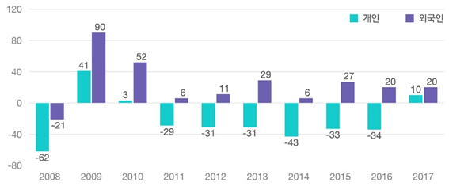
3조
산학 캡스톤 디자인 1
2.1 프로젝트 소개 : 개발동기
NEWS
<최근 10년간 개인과 외국인 순매수 종모 10개 수익률 현황>
= 옳지 못한 투자 방법 때문
5
Notes:
개인 투자자와 외국인 투자자의 과거 10년수익률 통계를 보면, 외국인들에 비해 항상 손실을 입ᅟ던걸 볼 수 있습니다.
이러한 문제점이 무었일까요?
바로 옳지 못한 방법 입니다.
대부분 개인 투자자들은 옳지 못한 방법으로 투자를 한다. 그래서
과거 10년 통계를 보았을 때 외국인 투자자들에 비해 항상 손실을 입어 왔다. 따라서 이 프로젝트의 동기는 “ 어떻게 하면 개인 투자자들이 옳은 방법으로 투자하여 수익을 쉽게 얻을 수 있을까?” 에서 시작 됐다.

Slide 6

3조
산학 캡스톤 디자인 1
Smart
Beta
: 시장을 이기는
똑똑한 투자전략
어떻게 하면
개인 투자자들이
옳은 방법으로
투자하여
수익을 얻을까?
6
Notes:
결론적으로 어떻게 하면 개인투자자들이 옳은 방법으로 투자하여 수익을 얻을까? 라는 생각을 헀습니다.
그래서 저희는 시장을 뛰어넘는 투자전략이라는 스마트베타 프로젝트 생각해내었습니다.

Slide 7

3조
산학 캡스톤 디자인 1
2.2 프로젝트 소개 : 개발내용
1. 투자 전략 및 전략 내용 제공
2. 투자 전략의 과거 20년간의 성과 제공(rate of return, BM 대비 rate of return, Sharp ratio, maximum draw down , volatility, BM 대비 Beta 등)
3. 투자 전략에 따른 추천 종목 제공
4. 스크래핑을 통한 각 추천 종목의 간단한 기업정보 제공
5.etc
7

Slide 8
3조
산학 캡스톤 디자인 1
2.3 프로젝트 소개 : 기대 방안
1
2
기술적
경제적
투자 전략을 이용한 종목 추천이 목적
->개인의 모익투자 포트폴리오에 대한 데이터를 제공해줌
개인의 투자자의
자산 증식으로 인한
내수경제 활성화
9
Notes:
모익투자 -> 투자한주식

Slide 9




3조
산학 캡스톤 디자인 1
2.4 프로젝트 소개 : 개발환경
데이터
분석 및 가공
Rstudio
https://www.r-project.org/
R 3.5.3
MySQL
https://dev.mysql.com/downloads/windows/installer/8.0.html
MySQL Installer 8.0.15
데이터 저장
데이터
시각화 & 활용
Atom
https://atom.io/
Atom 1.35.1
Eclipse
https://www.eclipse.org/downloads/
latest version(19-3)
운영체제
Windows 10 / 64bit 운영체제
8

Slide 10
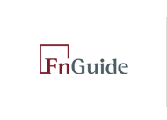

3조
산학 캡스톤 디자인 1
2.5 프로젝트 소개 : 흐름도
import
Excel
Eclipse & Atom
comunication
tidy
transform
Import: 데이터를 불러오기
Tidy: 데이터를 정리
Transform: 데이터를 변형
Visualize: 데이터를 시각화
Model: 데이터를 통해 모델을 짜기
Communicate: 결과물을 출력
Rstudio
model
visualize
9
Notes:
Import: 데이터를 불러오는 과정
Tidy: 데이터를 정리하는 과정
Transform: 데이터를 변형하는 과정
Visualize: 데이터를 시각화 하는 과정
Model: 데이터를 통해 모델을 짜는 과정
Communicate: 결과물을 출력 및 해석과정

Slide 11
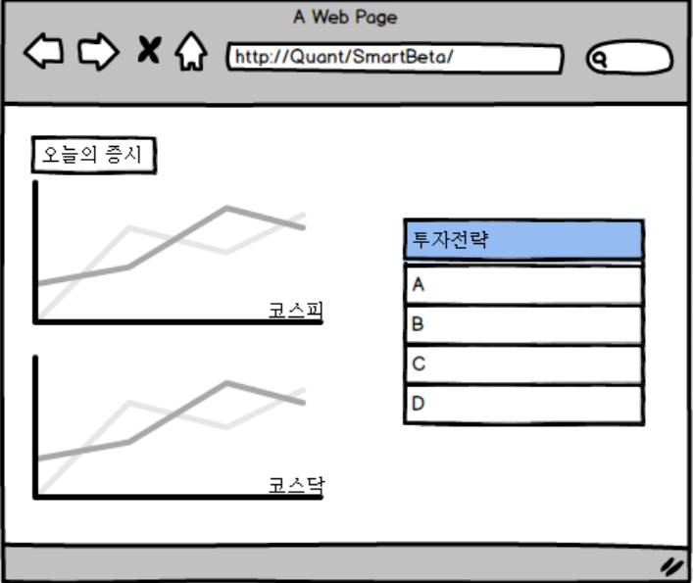
3조
산학 캡스톤 디자인 1
2.5 프로젝트 소개 : 구성도
국내 코스피 지수 표시
투자전략
버튼
국내 코스닥 지수 표시
9
Notes:
웹페이지로 처음들어가면 오늘의 증시 보여준후 우리가 선정한 투자전략 누르면 자세히 보여줌.

Slide 12
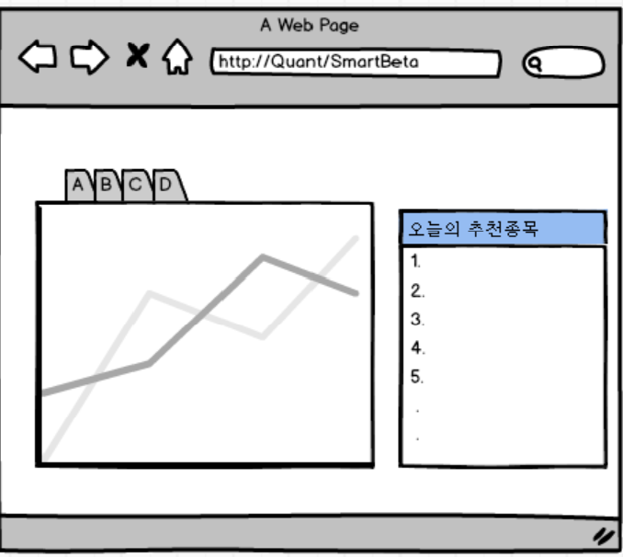
3조
산학 캡스톤 디자인 1
2.5 프로젝트 소개 : 구성도
전략에 따른
과거 수익률 그래프
전략에 따른
추천 주식 종목
순위
9
Notes:
각각의 투자 전략 A, B, C, D를누르면 그래프를 보여준다.

Slide 13
3조
산학 캡스톤 디자인 1
3. Smart beta 계획일정
추진 내용 | 수행기간
 | 3 월 |  |  |  | 4 월 |  |  |  | 5 월 |  |  |  | 6 월
 | 1 | 2 | 3 | 4 | 1 | 2 | 3 | 4 | 1 | 2 | 3 | 4 | 1 | 2
경제&투자 스터디(꾸준히)
프로젝트 회의 및 계획(2주)
data guide에서 데이터수집(1주)
R을 통한 데이터 분석(3주)
데이터 가공(3주)
데이터 시각화 및 활용(3주)
유지보수 및 테스트
10

Slide 14
3조
산학 캡스톤 디자인 1
4. Smart beta 진행상황 : 모델에 설정 배경
논문 : (A five-factor asset pricing model) 에서의 모델
Mom을 추가한 모델
11

Slide 15
3조
산학 캡스톤 디자인 1
4. Smart beta 진행상황 : 모델에 설정 배경
팩터 | 설명
e | 설명 할 수 없는 이상치
Rf | 무 위험 수익률(국채)
MKT | 시장 수익률
SMB | 작은 주식이 큰 주식보다 수익이 더 좋다(Size effect)
HML | 가치 있는 주식이 가치 없는 주식보다 수익이 좋다(Value effect)
RMW | 질이 좋은 주식이 질이 안 좋은 주식보다 수익이 좋다(Quality effect)
CMA | 보수적으로 투자하는 회사 공격적으로 투자하는 회사보다 수익률이 높다.(ROW Vol effect)
MOM | 수익이 좋았던 주식이 앞으로 수익이 좋다( Momnetum effect)
13
Notes:
국내 회사에서 데이터를 따오려고 했는데 비용은 1200만원이였다

Slide 16
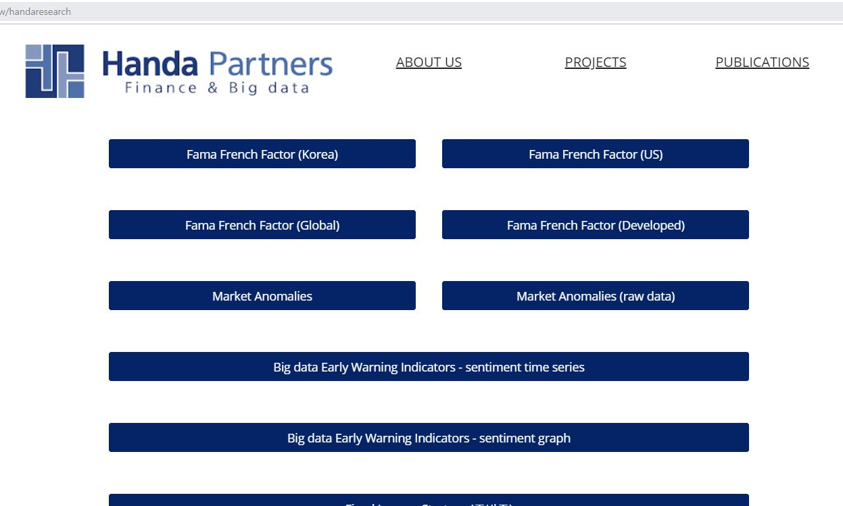

3조
산학 캡스톤 디자인 1
3. Smart beta 진행상황 : 데이터 수집
한국 버전을
다운로드 합니다.
https://sites.google.com/view/handaresearch 에 접속
14

Slide 17
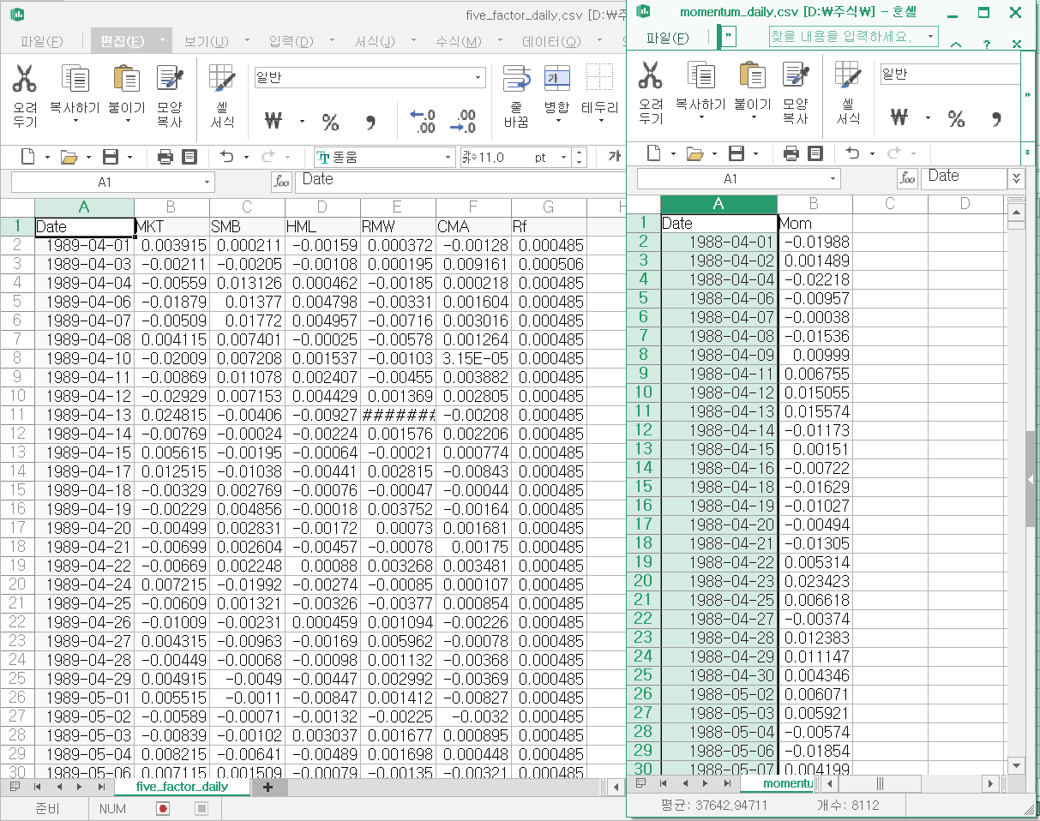
3조
산학 캡스톤 디자인 1
4. Smart beta 진행상황 : 데이터 수집
data_1 으로 읽을 CSV
data_2 으로 읽을 CSV
총 842KB

Slide 18
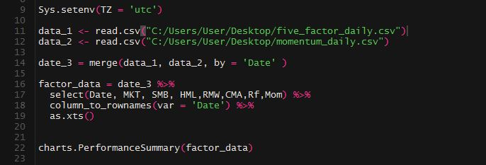
3조
산학 캡스톤 디자인 1
4. Smart beta 진행상황 : R을 이용한 데이터 분석
불러올 파일들의 시계열을 일정하게 해서 읽어옴

Slide 19
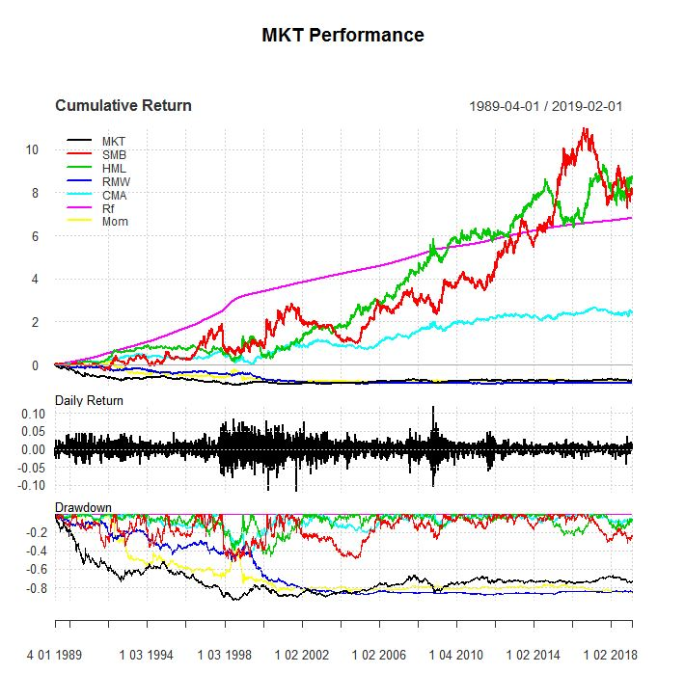
3조
산학 캡스톤 디자인 1
4. Smart beta 진행상황 : R을 이용한 데이터 분석

Slide 20

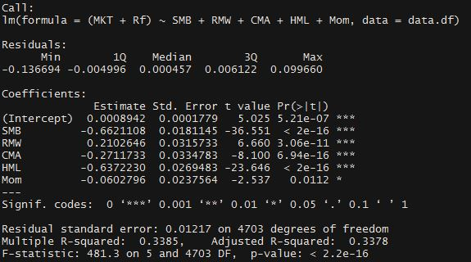
3조
산학 캡스톤 디자인 1
4. Smart beta 진행상황 : R을 이용한 데이터 분석
선형회기분석하여 결과를 보여줌
17
Notes:
여기까지 4주차 진행상황

Slide 21
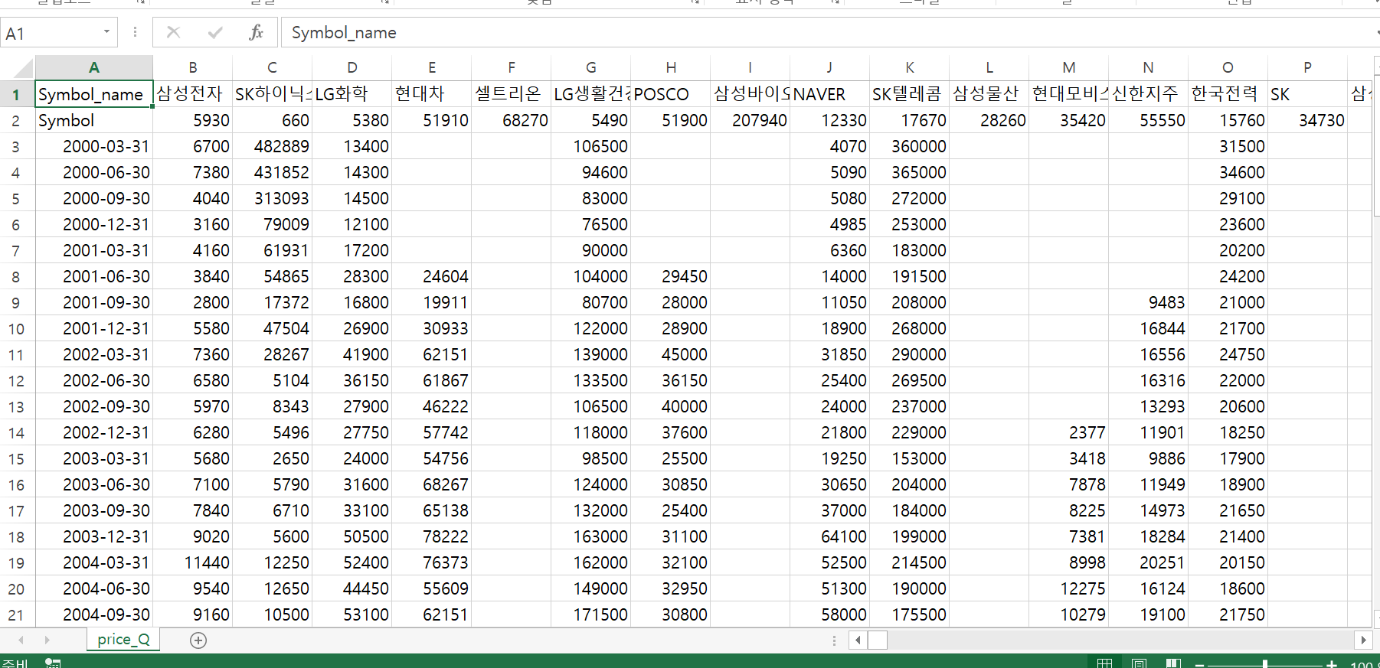
3조
산학 캡스톤 디자인 1
4. Smart beta 진행상황 : 데이터 수집
종목별 주식가격을 분기별로 분류한 파일 불러옴
-> 2000년 3월부터 총 종목 3084개의 주식

Slide 22
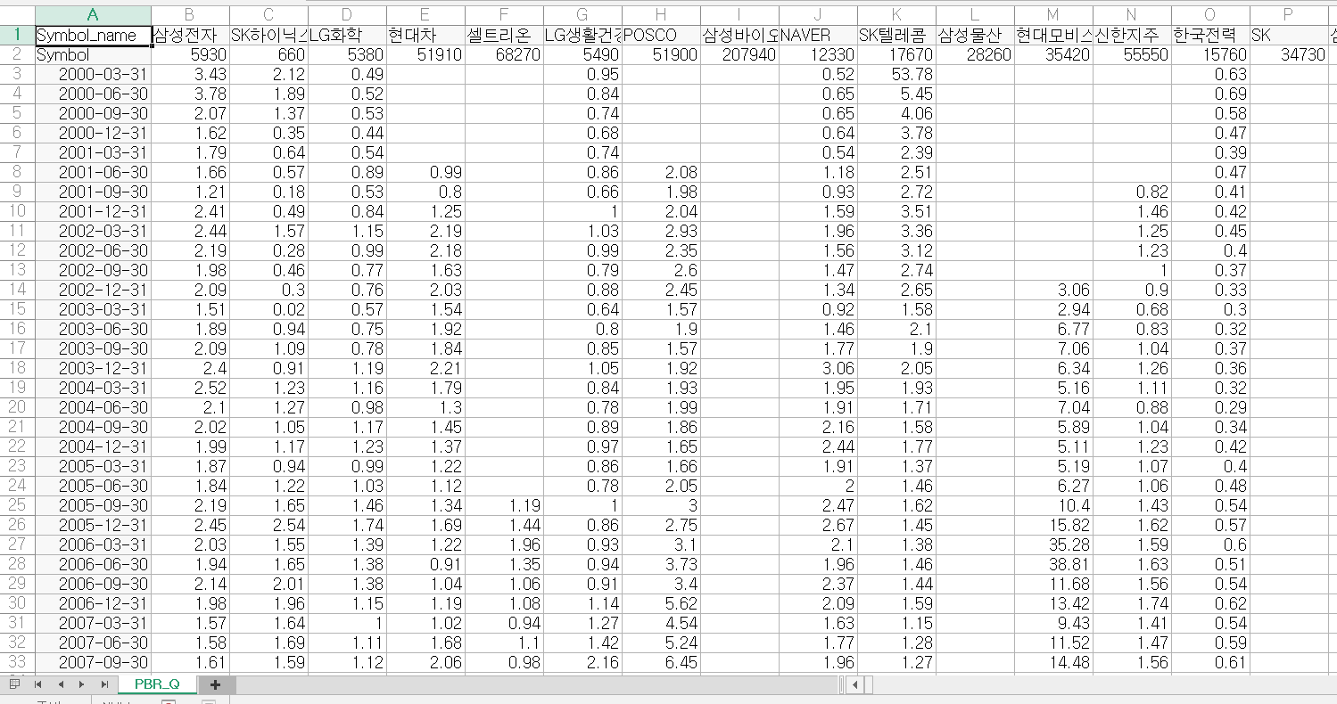
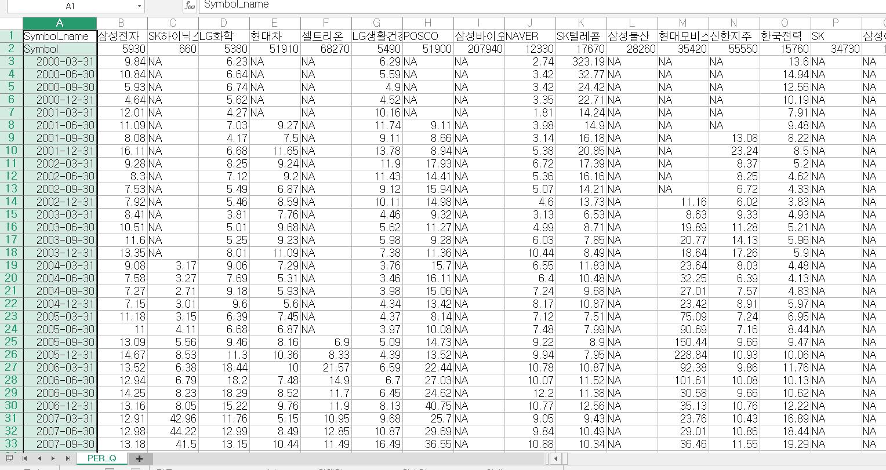
3조
산학 캡스톤 디자인 1
4. Smart beta 진행상황 : 데이터 수집
PBR 지수로 나타낸 데이터
PER 지수로 나타낸 데이터
PBR -> 자산을 통한 평가지수
PER -> 주가 수익비율을 통한 평가지수
Notes:
PER -> 주가수익비율
PER은 특정 주식의 주당시가를 주당이익으로 나눈 수치
주가가 1주당 수익의 몇 배가 되는가를 나타냄
PBR -> PBR= 주가/주당순자산
주가를 주당순자산가치(BPS, book value per share)로 나눈 비율
주가와 1주당 순자산을 비교한 수치
즉 주가가 순자산에 비해 1주당 몇 배로 거래되고 있는지를 측정하는 지표

Slide 23
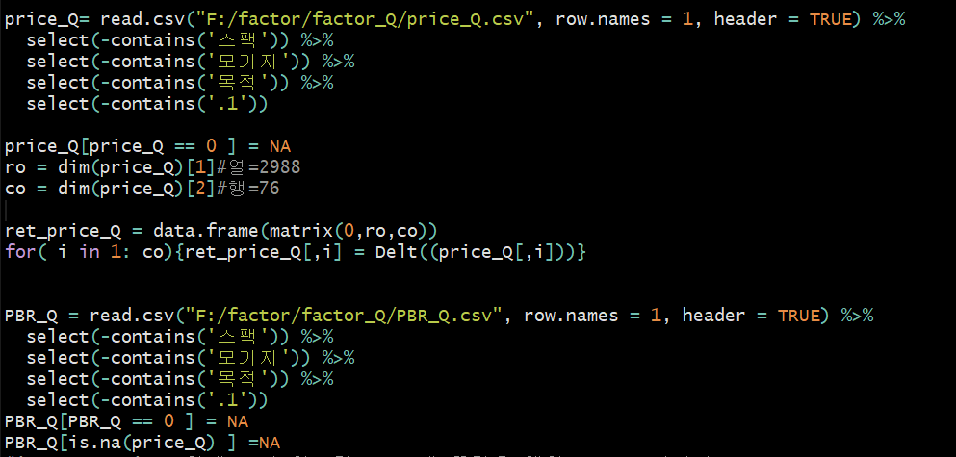
3조
산학 캡스톤 디자인 1
4. Smart beta 진행상황 : R을 통한 데이터 가공
불러온 데이터에서
필요없는 요소 제거
결측값 NA 정의
분기별수익률을 나타낼
matrix 생성
Notes:
PBR 이랑 PER 파일에서 필요없는 주식분석요소 "스펙, 모기지, 목적 .1" 제외시킨다.
셀에 없는 값? 결측값들을 NA로 정의 해줬어.
그리고 is.na 함수는 -> Price_Q파일에 NA값 있으면 PBR_Q에도 NA값으로 바꿔달란 소리야.
그래고 PER_Q파일도 바꾸라는 코드 있는데, 그냥 그거는 캡쳐 안했어 !

Slide 24
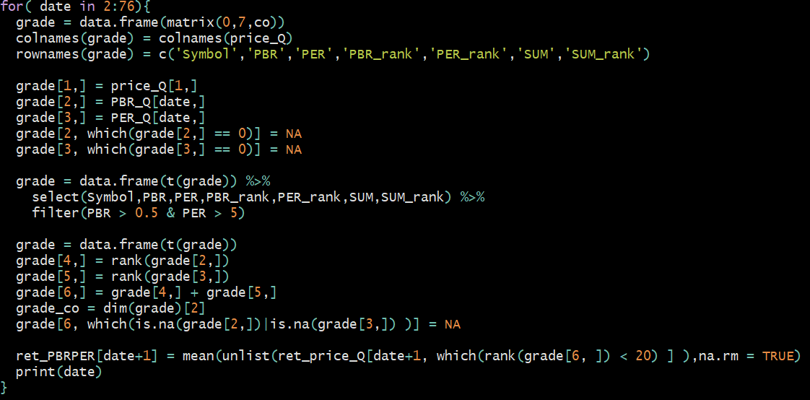
3조
산학 캡스톤 디자인 1
4. Smart beta 진행상황 : R을 통한 데이터 가공
가져온 데이터를 가공시켜서 행을 기준으로
회사, PBR지수, PER지수, PBR 순위, PER 순위,
PBR 순위+ PER순위 값 , 총 순위
순으로 표시하는 grade 생성
Notes:
PBR랑 PER이랑 합쳐서 나오는 수익률의 파일(ret_PBRPER)을 만들어주고,
Price_Q 행을(날짜) 새로만든 ret_PBRPER 매트릭스 행에 복사? 똑같이 해주는것
(유영아 이설명은 중간에 자른 코드 설명이야 . 캡쳐안했어)
<for문 설명>
위에 적힌거랑 똑같이 grade 데이터 프레임을 만들어주고 행이름 결정해줘.
grade[1,] 에다가 회사이름(=price_Q의 첫번째열) 넣어줌
grade[2,] 에다가 PBR지수 넣어줘
grade[3,] 에다가 PER 지수 넣어줘
그리고 2,3열에 결측값 NA로 정의 해주고 ,,
filter 함수는 PBR이랑 PER지수가 너무 낮으면 그건 망한기업일 가능성이 높아서
제거해주는 단계야. (참고로 이 함수 쓰려고 행과 열 바꿨다가 다시 원상태로 복구해줘)
그리고 나머지 grade[4~6,]들은 대충 감오겠지 유영아><?
마지막에 긴 코딩은 우리가 PBR+PER 해서 순위를 정헀잖아(=SUM_rank : 그레이드6부분) 그걸을 1~20위까지 뽑아서, 2000년도부터 2019년까지 분기별로
평균값(지수값)들을 나타낸거야 -> 이거 나타낸걸 중간에 만들었던 ret_PBRPER에 넣어주는 작업하는거야.

Slide 25
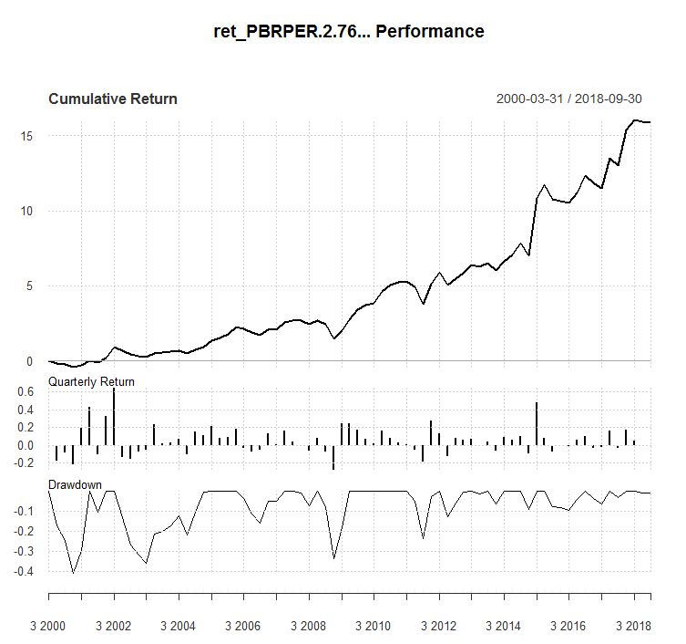
3조
산학 캡스톤 디자인 1
4. Smart beta 진행상황 : R을 통한 데이터 가공
PBR+PER 수익률
Notes:
아래는 -> 수익률 올라간거랑 마이너스 된거
마지막껀 -> 얼마나 떨어졌나 수치...

Slide 26



5. Smart beta 다음주 계획
코스피 지수와
비교분석 해보고,
다른 전략들로 데이터
가공을 한다
수익률 좋은것을
선택하여,
프로젝트에 활용
18
Notes:
가져온 데이터를 가지고,

Slide 27
3조
산학 캡스톤 디자인 1
Smart beta 참고 문헌
Markowitz, Harry M. (1952). “Portfolio Selection”.
Sharpe, William. (1964). Capital asset prices: A theory of market equilibrium under conditions of risk
Fama, French. (1992). "The Cross-Section of Expected Stock Return
메트릭 스튜디오 (문병로 저)
(필요하면 더 추가할 예정)
19

Slide 28
Q&A
20

Slide 29

21

